Slide 1
Викторина посвященная Великой Отечественной Войне
Викторина, посвященная Великой Отечественной Войне

Slide 2
В этой викторине существует несколько категорий вопросов от 100 до 500 баллов, а также несколько тем разных направлений.
Ваша задача выбрать подходящую рубрику и ответить верно на задачу. На каждую, из которых, у Вас есть 60 секунд.
Считайте баллы и выигрывайте !
Удачи!

Slide 3
Категории | Баллы
Значимые даты | 100 | 200 | 300 | 400 | 500
Мелодия победы | 100 | 200 | 300 | 400 | 500
Значимые места | 100 | 200 | 300 | 400 | 500
Значимые люди | 100 | 200 | 300 | 400 | 500
Памятники | 100 | 200 | 300 | 400 | 500

Slide 4
Значимые даты за 100 баллов:
Год начала Великой Отечественной Войны:
$$\frac{8705+1000}{5}= ?$$
Ответ: 1941 год

Slide 5
Значимые даты за 200 баллов:
Сколько дней длилась Великая Отечественная Война ?
$$1060+358= ?$$
Ответ: 1418 дней

Slide 6
Значимые даты за 300 баллов
Сколько дней длилась блокада Ленинграда?
$$448+452= ?$$
Ответ: 900 дней

Slide 7
Значимые даты за 400 баллов
В каком году была битва под Курском?
$$97.15 ∗20= ?$$
Ответ: 1943 год

Slide 8
Значимые даты за 500 баллов
Сколько дней длилось Смоленское сражение?
$$\frac{х}{2}+\left(6∗2\right)=42$$
Ответ: 60 дней

Slide 9
Мелодия победы за 100 баллов
Без этой патриотической песни трудно представить День Победы. Разгадайте ребус и вспомните название.
^ | ͼ | ∞ | ▬ | ♥ | ⁑ | Ʃ | & | ƾ
в | е | а | о | с | й | я | н | щ
♥ ^ Ʃ ƾ ͼ & & ∞ Ʃ ^ ▬ ⁑
Ответ: Священная война

Slide 10
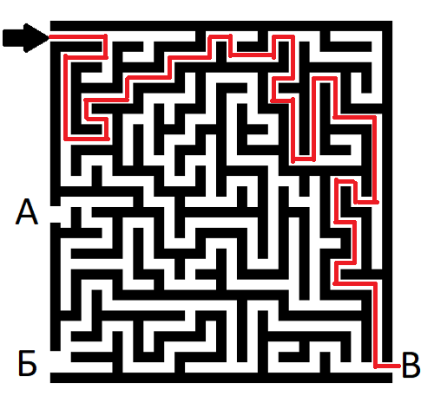
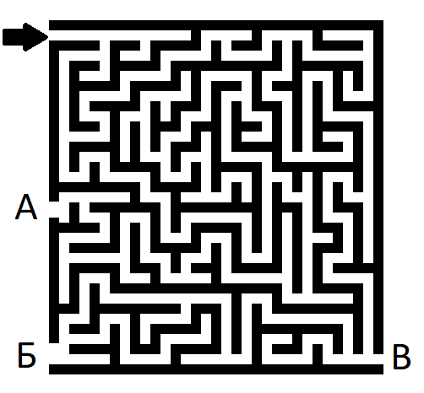
Мелодия победы за 200 баллов
“День победы”, Без этой песни не обходится ни одно мероприятие посвященное ВОВ. Вспомните строчку
Здравствуй “мама”, возвратились мы не все …
_________ Пол – Европы, прошагали, пол - Земли Этот день мы приближали как могли
А. Дадим волю искренней слезе!
Б. Нам сияет мир во всей красе Нам сияет мир во всей красе!
В. Босиком бы пробежаться по россе!
Строчка под буквой В

Slide 11
Мелодия победы за 300 баллов
В какой бой шли солдаты из песни “На поле танки громыхали”? Для ответа необходимо решить следующий ребус:
ПОМ – М + СЛА – А + ЕД + НИЙЕ – Е =
Ответ: Последний

Slide 12
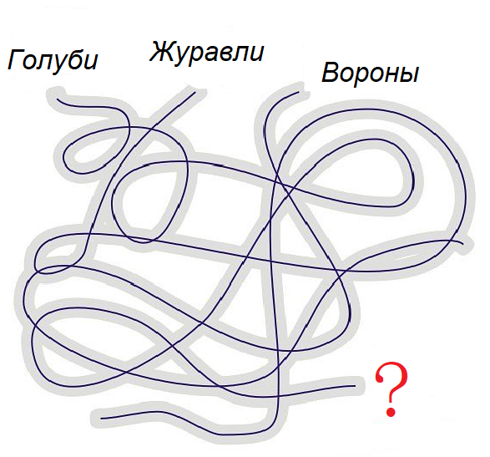
Мелодия победы за 400 баллов
Какие птицы ассоциируются с “миллионами павших” на войне
Ответ: Журавли

Slide 13
Мелодия победы за 500 баллов
В 1942 году на стихотворение Константина Смирнова была положена музыка Матвеем Блантероном. Вспомните название произведения, вычеркнув все буквы, которые есть в слове «ПОЛК»
Ж | П | М | Я
Д | О | Е | Л
К | И | Н | О
Ответ: Жди меня

Slide 14
Значимые места за 100 баллов
Крепость в Белоруссии, героически принявшая первый удар фашисткой армии
Ответ: Брестская

Slide 15
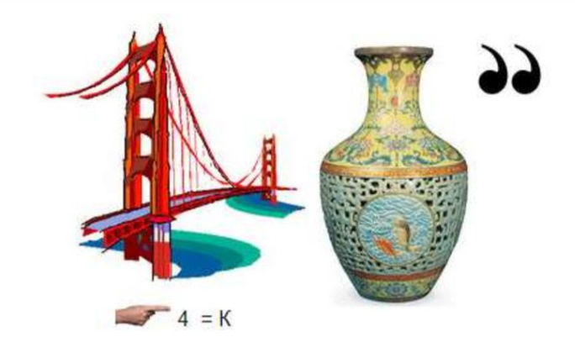
Значимые места за 200 баллов
В каком городе впервые проходил парад Победы?
Ответ: Москва

Slide 16
Значимые места за 300 баллов
Какой город выдержал почти трёхлетнюю блокаду ВОВ?
Ответ: Ленинград

Slide 17
Значимые места за 400 баллов
Название озера, по которому проходила
«Дорога жизни» к героическому городу
Ответ: Ладожское

Slide 18
Значимые места за 500 баллов
Город, который фашистские войска атаковали 250 дней, а Советские войска освободили за 5 дней.
Ответ: Севастополь

Slide 19
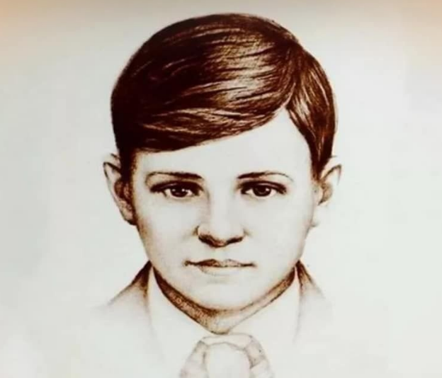
Значимые люди за 100 баллов
Решите уравнения и расшифруйте фамилию подростка,
который проявил мужество и героизм во время ВОВ
Ответы расставьте в порядке возрастания
О | К | К | И | Т
Х + 6 = 17 | 45 : Х + 8 = 13 | 2Х – 9 = 33 | 130 – 26(100: Х ) =0 | 121 – Х – 45 = 58
Ответ: Валентин Котик
Валентин Котик

Slide 20
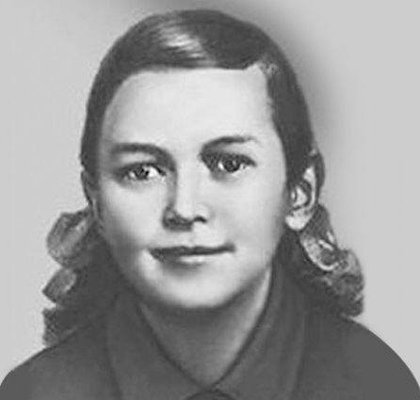
Значимые люди за 200 баллов
Вычислите и узнайте фамилию 15-летней Зины,
которая во время ВОВ была активной участницей
отряда «Юных мстителей»
Ответы расставьте от меньшего к большему:
А | О | О | Р | Н | В | П | Т
- 400 + 1000 | - 7 + (-29) | -2 + 16 | - 42 + 28 | - 4 + 7 | 24 + (-3) | -227 + (-73) | -9 +9
Ответ: Зина Портнова
Зина Портнова

Slide 21
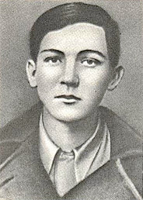
Значимые люди за 300 баллов
Выполнив задание, расшифруйте
фамилию юного партизана-разведчика
Выразите 46% в вид десятичной дроби 4,6 – В 460 – К 0,46 – Ч 46 – Т
Выразите в процентах число 0,04 40% - Ж 0,4% - Б 400% - А 4% - Е
Найдите 20% от 300 60 – К 6 – М 6000 – Н 0,5 – Б
Представьте 1,7% в виде десятичной дроби 17 – И 0,17 – О 0,017 – А 1,7 – Р
Найдите 15% от 120 180 – Р 18 – Л 1,8 – В 0,18 – А
Найдите число, 50% которого равны 75 15 – А 150 – И 1500 – З 37,5 – О
Выразите 30% в виде десятичной дроби 3 – В 0,3 – Н 0,03 – К 30 - Б
Ответ: Александр Чекалин

Slide 22
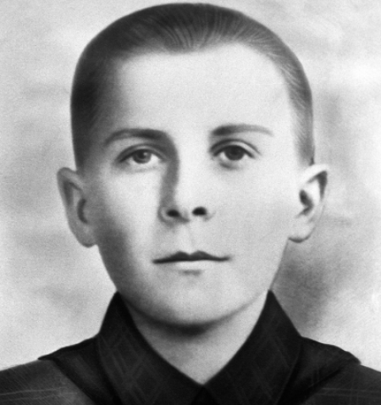
Значимые люди за 400 баллов
Решите уравнения и узнайте фамилию юного партизана,
который отважно сражался в ВОВ на ровне
со своими старшими товарищами
$$\frac{11}{24}$$ | $$2\frac{2}{5}$$ | $$\frac{11}{12}$$ | $$2\frac{11}{21}$$ | $$0$$
Е | З | Й | К | А
$$1. Х+3\frac{4}{7}=6\frac{2}{21}$$
$$4. 1−y=\frac{7}{24}+\frac{1}{4}$$
$$2. 1+m=\frac{3}{5}+\frac{6}{15}$$
5. $\frac{2\frac{7}{12}}{6\frac{1}{5}}=\frac{y}{2,2}$
3. $\frac{2\frac{3}{4}}{4\frac{1}{8}}=\frac{1,6}{t}$
Ответ: Марат Казей

Slide 23
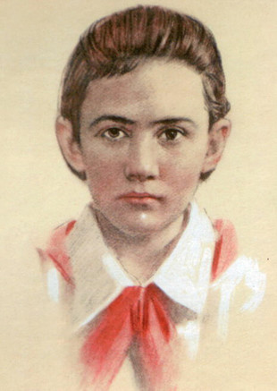
Значимые люди за 500 баллов
Переведите обычную дробь в десятичную и
расставьте получившиеся числа в порядке убывания.
В ответе получится фамилия 16-летней Нины,
которая была партизаном во время ВОВ.
$$\frac{42}{1000}=О$$
14$\frac{305}{100}=К$
$$\frac{2}{1000}=В$$
1$\frac{8}{10}=В$
$$\frac{23}{100}=Е$$
45$\frac{1}{10}=К$
1$\frac{1}{1000}=А$
3$\frac{11}{1000}=О$
45$\frac{1}{100}=У$
$$\frac{1}{5}=Р$$
Ответ: Нина Куковерова

Slide 24
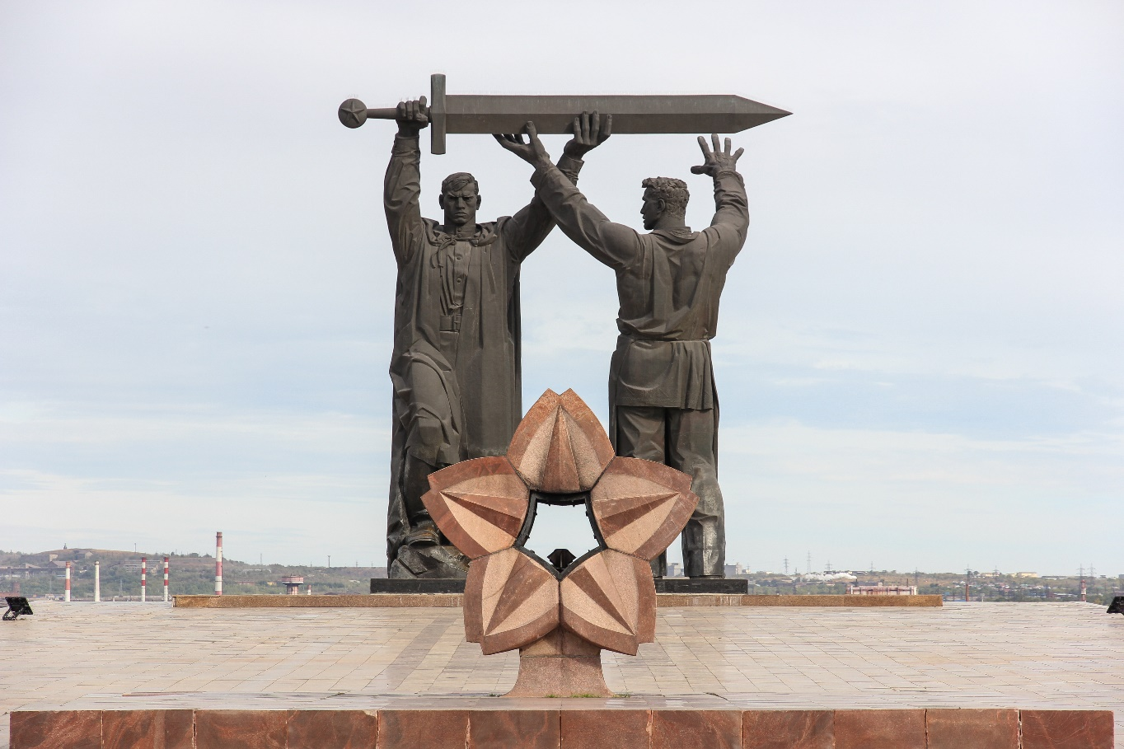
Памятники за 100 баллов
Строительство величественного военного постамента «Тыл-фронту» продолжалась с 1959 года по 1967 года. Сколько длилась стройка в днях?
Ответ: 2920 дней

Slide 25
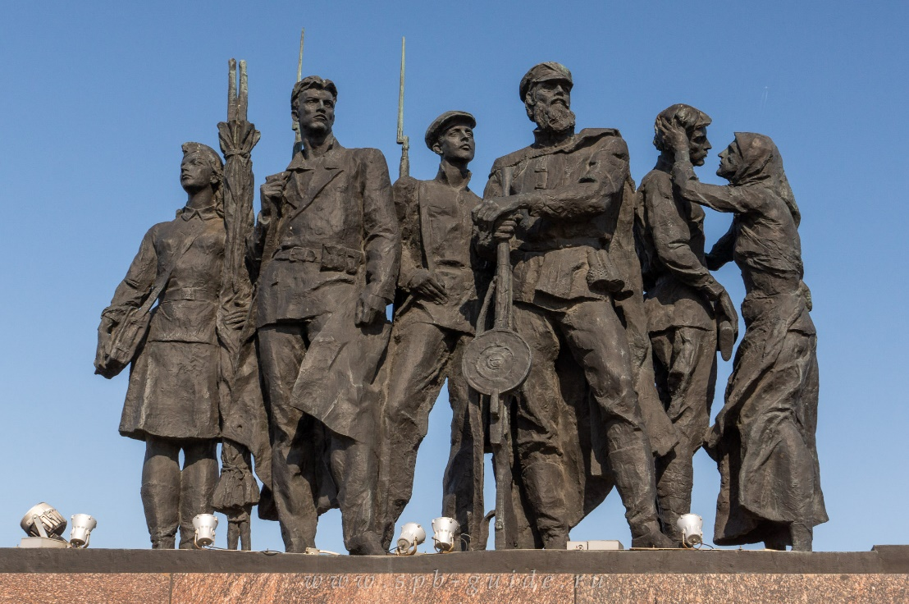
Памятники за 200 баллов
На открытии монумента героическим защитникам Ленинграда
в 1975 году в первый день пришло 15000 человек. Во-второй в 2 раза
больше, чем в первый. А в третий 80% от первого и второго вместе.
Сколько людей посетили монумент за три дня?
Ответ: 81000 человек

Slide 26
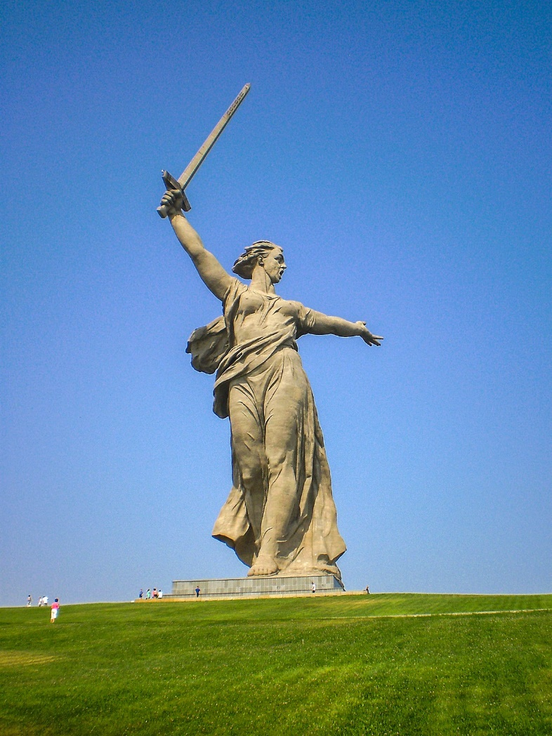
Памятники за 300 баллов
Статуя «Родина Мать» в высоту с учетом длины руки и меча 85 метров.
Меч длиной 33 метра .
Какой % составляет меч от всей длины статуи ?
Ответ округлите до целого значения.
Ответ: 39%

Slide 27
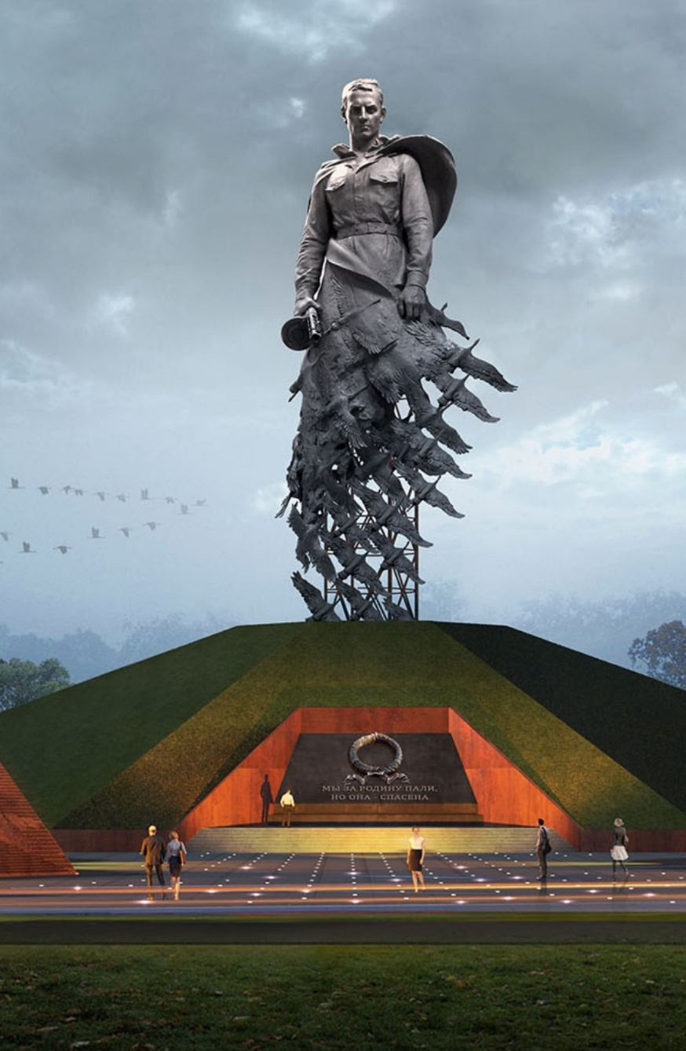
Памятники за 400 баллов
Фрагмент скульптуры «Солдат с журавлями» - кисть с автоматом
ППШ образца 1941 года – достигает в длину 9 метров и имеет
массу 2,5 тонны. Какую массу имеет 1/9 часть фрагмента ?
Ответ округлите до целых в килограммах
Ответ: 278 кг

Slide 28
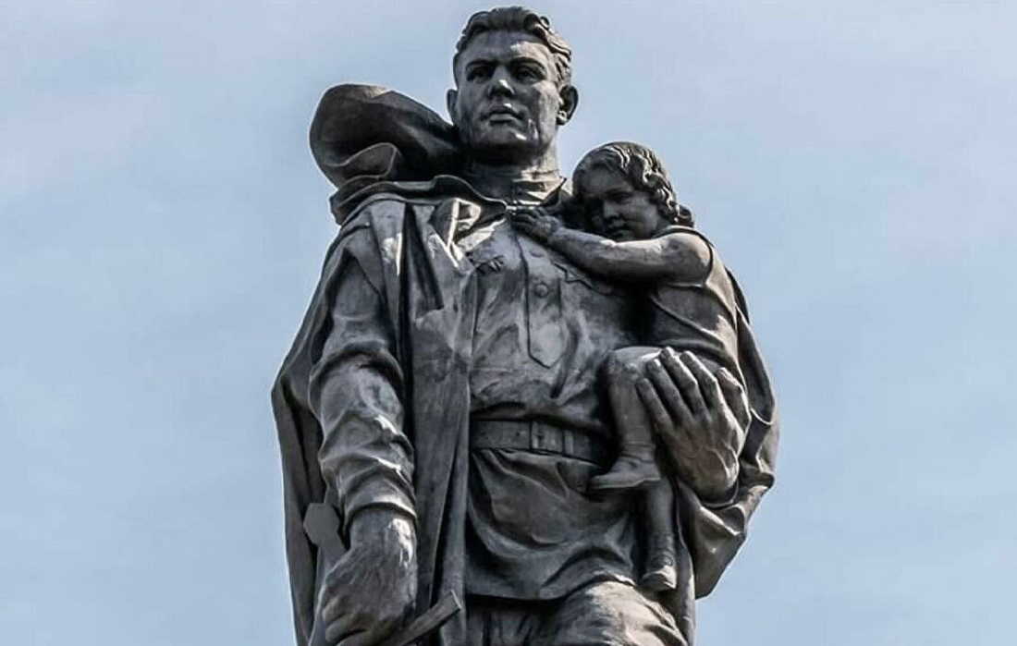
Памятники за 500 баллов
В мае 2025 года монументу «Воин - освободитель» исполнилось 76 лет.
Сколько лет было скульптуре
В мае 1963 года?
Ответ: 14 лет

